Slide 1
网络爬虫采集
胡国星 3220190809 方 力 3220190791 赵舒鑫 3220190925
吴 桐 3220190896 张 政 3220190920

Slide 2



例子
“
”

Slide 3
对照图
爬虫
具体数据
整个行为流程 == 爬虫行为
照片定位关键字 == 具体目标数据
URL/URI
结构化数据
微博微信QQ == 爬虫数据源
统计表 == 数据处理（结构化）
数据列表
数据效用
朋友圈微博空间 == 所需数据表
是否可接触 == 数据信息

Slide 4



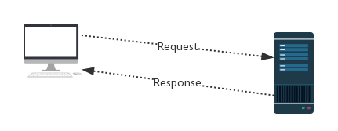
具体细节
URL/URI相关
1. 是什么？ 地址+门牌号
2. 怎么用？ Request/Response
数据列表
1. 外部？ 网页展示
2. 内部？ 结构/标签化 == 具体数据

Slide 5
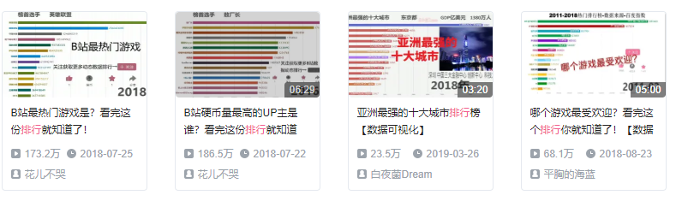
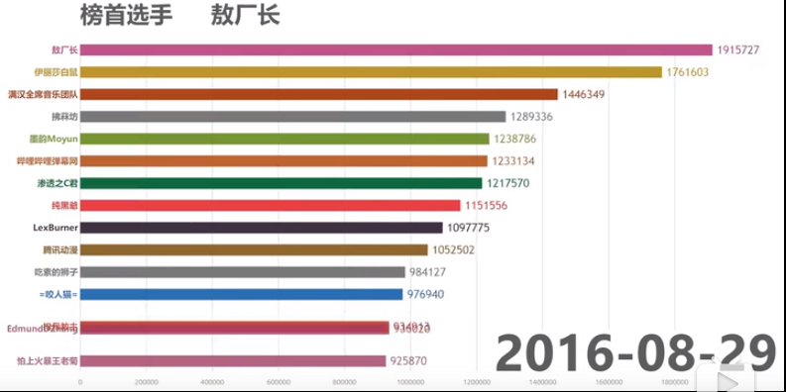
数据效用

Slide 6
一些问题
违法？
1
获取未经授权信息
反爬虫？
2
双向battle
实现语言？
3
“懒”是第一生产力

Slide 7
总结
获取网页
1
微博 QQ 微信 / URL
提取信息
2
记录微博朋友圈数据 / 具体标签
双向battle
储存信息
3
制作“社交网络”信息表格 / 结构化数据

Slide 8
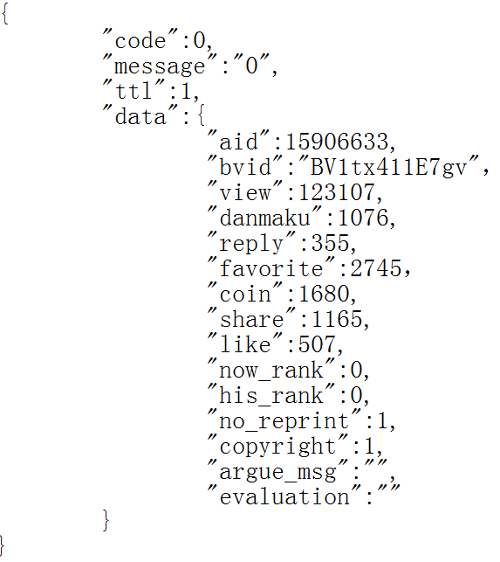
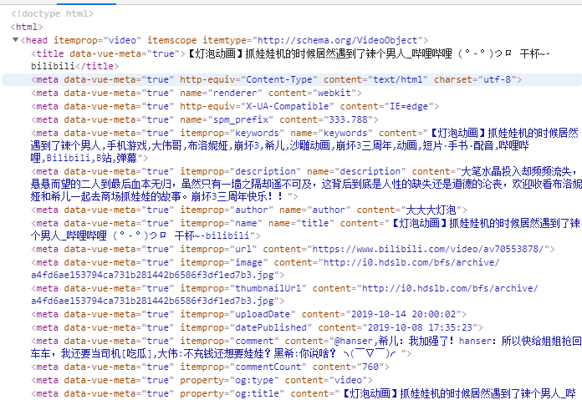
确定爬取数据的方式
网页源码
API

Slide 9
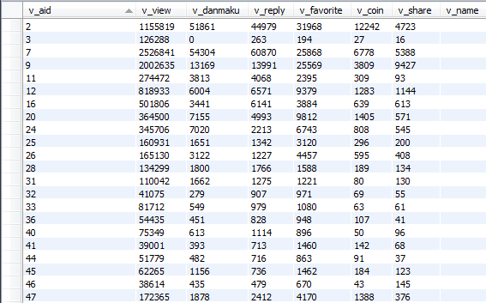
最后......

Slide 10
非专业统计报告
1. 投一个视频有人看的概率为
93.4%
2. 这个视频播放量>1w的概率为
23.0%
3. 这个视频播放量>10w的概率为
4.0%
4. 某人看完视频投币的概率为
0.3%
4. 这个视频硬币数>1w的概率为
0.002%
想火很难！！

Slide 11
谢谢

